Slide 1
题型
选择20道，20分
判断10道，10分
简答2道，10分
文法和语言
语法树和推导、规范推导、最左推导
判断是否是二义文法（两颗语法树）
短语、简单短语、句柄、素短语、最左素短语
语法制导翻译写语义规则
中间代码形式
综合4道，60分
有限自动机、LL(1)、算符优先、LR各1道

Slide 2
典型习题
词法分析—有限自动机
语法分析—预测分析法
语法分析—算符优先分析
语法分析—LR分析

Slide 3
词法分析——有限自动机
有正规式 aba(a|b)*a
1、试构造与该正规式等价的NFA，并对其进行确定化、最小化；
2、写出与最小化以后的DFA等价的正规文法；
3、写出其识别的正规集（即对应的正规语言）

Slide 4
由正规式构造NFA
1、构造广义的状态图，其中只有一个初态S和终态Z，连接S和Z的有向弧标记为正规式。
2、对正规式依次进行分解，不断加入结点和弧。
正规式分解规则
1
R₁R₂
1
R₁
R₂
3
2
3
R₁|R₂
R₁
1
2
1
2
R₂
1
R₁R₂*R₃
R₁
R₃
3
1
2
3
R₂

Slide 5
NFA确定化——子集法
（1）构造一张表，它共有|Σ|+1列（Σ={a, b, c}）；
（2）第一行第一列为ε-closure({S})；
（3）求Ia、Ib、Ic并检查，未在第一列出现过者，填入下行首列；
（4）重复步骤（3）；
（5）将状态子集重新命名。
注意：
包含原初始状态的状态子集为DFA M的初态
包含原终止状态的状态子集为DFA M的终态。

Slide 6
DFA最小化——分割法
（1）将所有状态分成两个子集：终态集和非终态集；
（2）把等价的状态构成一个子集，若不等价继续划分；
（3）结束后，重新标号或从每个子集中选一个状态做代表。
两个状态s和t等价，需满足：(或可区别：不满足）
一致性条件——同是终态或同是非终态；
蔓延性条件——从s出发读入某个a(a ∈Σ)和从t出发读入某个a到达的状态等价或都能到达终态。

Slide 7
由NFA 构造正规文法
（1）NFA的字母表为文法的终结符号集V_{T} ；
（2）NFA的状态集为文法的非终结符号集V_{N} ；
（3）NFA的初态对应于文法的开始符号（如果M有多个初态，应先拓广NFA，引入新初态X）；
（4）NFA的转换函数f(A,t)=B，写成一个产生式A → tB；
（5）对NFA的终态Z，增加一个产生式Z → ε

Slide 8
3、写出其识别的正规集（即对应的正规语言）
L(M)={以aba开头、以a结尾的由a和b组成的字符串}

Slide 9
典型习题
词法分析—有限自动机
语法分析—预测分析法
语法分析—算符优先分析
语法分析—LR分析

Slide 10
语法分析——预测分析法
设有文法G[S]：S→ SaA|bB
A→ aB |c
B→ Bb |d
1、计算每个非终结符的FIRST集和FOLLOW集；
2、求每个产生式的SELECT集；
3、构造LL(1)分析表（终结符排列顺序为：a b c d # ），并判断G[S]是否为LL(1)文法；
4、若G[S]是LL(1)文法，则分析符号串 bdac是否为文法的句子并给出分析过程。分析时包含以下3列：
步骤 分析栈 输入串

Slide 11
文法改写
消除死循环
改写左递归
如P→Pα | β，P∈V_{N}, α、β∈(V_{T}∪V_{N})*
改写为：P → βP’
P’ → αP’| ε
消除回溯
1、提取左因子；
2、求每个候选的FIRST集使其两两不相交

Slide 12
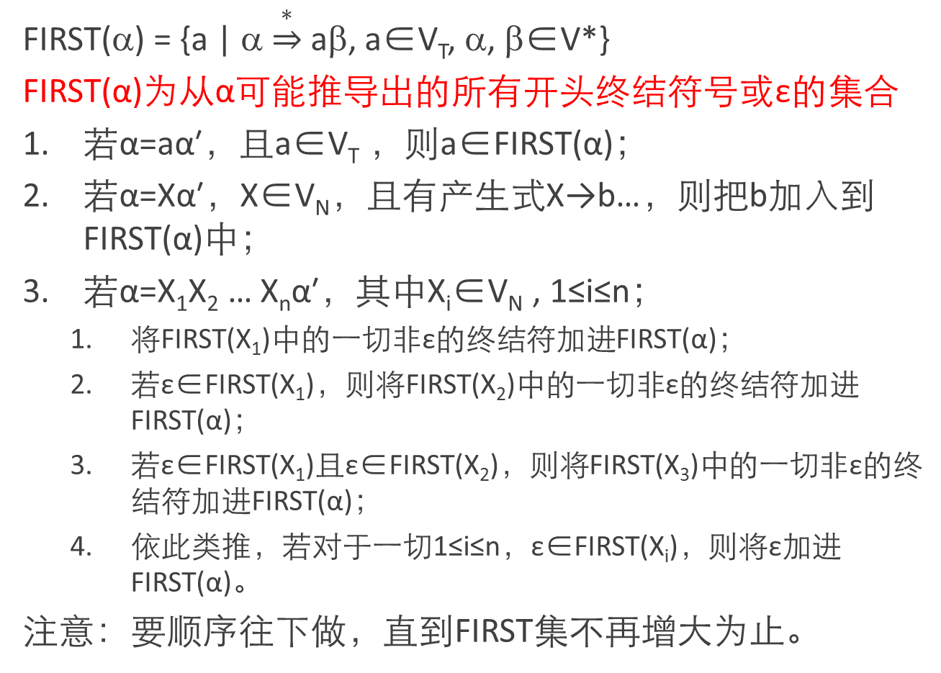
计算FIRST集的算法
FIRST(α) = {a | α $\underset{⇒}{∗}$ aβ, a∈V_{T}, α, β∈V*}
FIRST(α)为从α可能推导出的所有开头终结符号或ε的集合
若α=aα′，且a∈V_{T} ，则a∈FIRST(α)；
若α=Xα′，X∈V_{N}，且有产生式X→b…，则把b加入到FIRST(α)中；
若α=X₁X₂ … X_{n}α′，其中X_{i}∈V_{N} , 1≤i≤n；
将FIRST(X₁)中的一切非ε的终结符加进FIRST(α)；
若ε∈FIRST(X₁)，则将FIRST(X₂)中的一切非ε的终结符加进FIRST(α)；
若ε∈FIRST(X₁)且ε∈FIRST(X₂)，则将FIRST(X₃)中的一切非ε的终结符加进FIRST(α)；
依此类推，若对于一切1≤i≤n，ε∈FIRST(X_{i})，则将ε加进FIRST(α)。
注意：要顺序往下做，直到FIRST集不再增大为止。

Slide 13
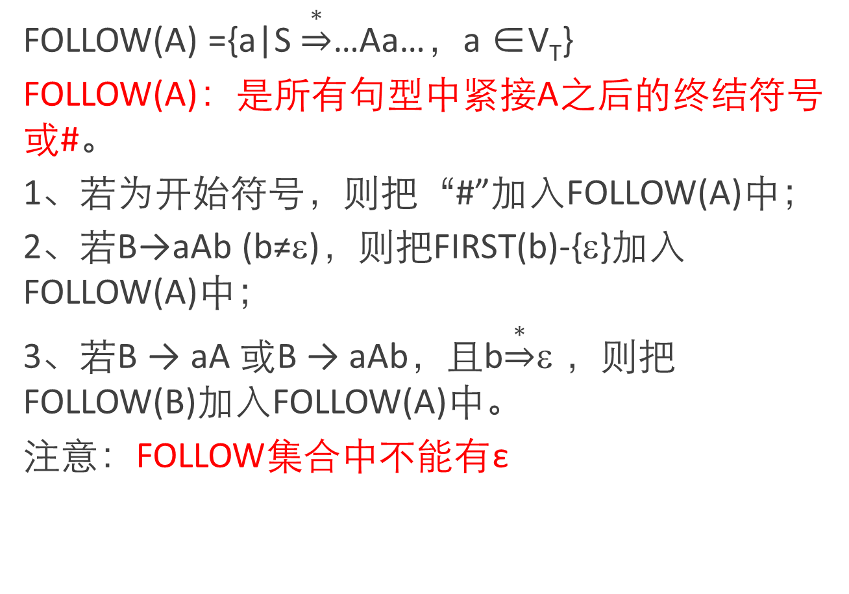
计算FOLLOW集的算法
FOLLOW(A) ={a|S $\underset{⇒}{∗}$…Aa…，a ∈V_{T}}
FOLLOW(A)：是所有句型中紧接A之后的终结符号或#。
1、若为开始符号，则把“#”加入FOLLOW(A)中；
2、若B→aAb (b≠ε)，则把FIRST(b)-{ε}加入FOLLOW(A)中；
3、若B → aA 或B → aAb，且b$\underset{⇒}{∗}$ε ，则把FOLLOW(B)加入FOLLOW(A)中。
注意：FOLLOW集合中不能有ε

Slide 14
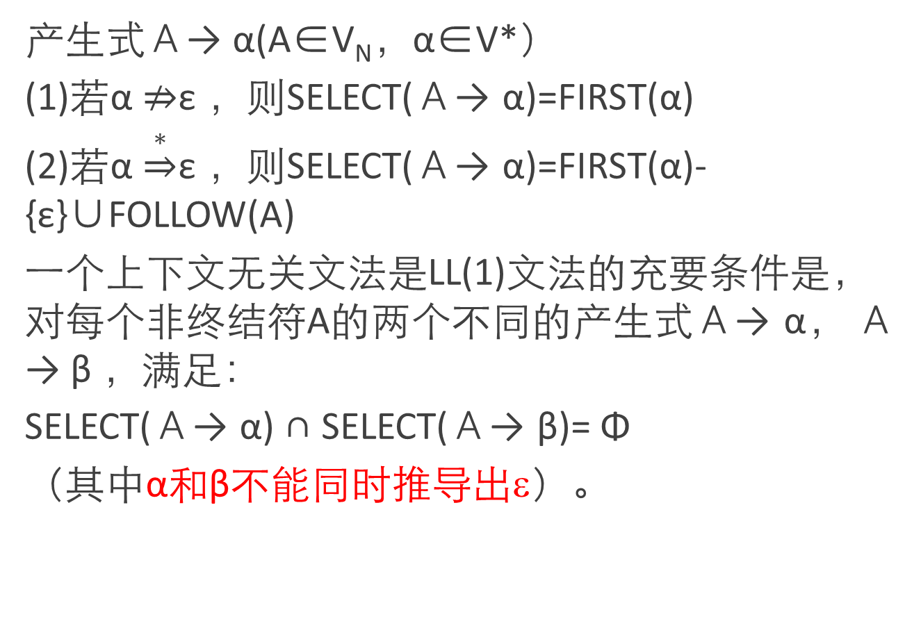
计算SELECT集的算法
产生式Ａ→ α(A∈V_{N}，α∈V*）
(1)若α $⇏$ε ，则SELECT(Ａ→ α)=FIRST(α)
(2)若α $\underset{⇒}{∗}$ε ，则SELECT(Ａ→ α)=FIRST(α)-{ε}∪FOLLOW(A)
一个上下文无关文法是LL(1)文法的充要条件是，对每个非终结符A的两个不同的产生式Ａ→ α， Ａ→ β ，满足：
SELECT(Ａ→ α) ∩ SELECT(Ａ→ β)= Φ
（其中α和β不能同时推导出ε）。

Slide 15
预测分析表的构造
若a∈SELECT(A→a)，则把Ａ→a放入M[A, a]中。
产生式的左部及→可以不写入表中（即表内只写产生式的右部），表内的空白处为出错。

Slide 16
典型习题
词法分析—有限自动机
语法分析—预测分析法
语法分析—算符优先分析
语法分析—LR分析

Slide 17
语法分析——算符优先分析
设有文法G[S]：S→ SiA |A
A→ A+B| B
B→ )A* | (
1. 计算每个非终结符的FIRSTVT和LASTVT；
2. 构造算符优先关系表（终结符排列顺序为 i + ) * ( # ），并判断是否为算符优先文法；
3 .如果是OPG，分析串(+(i(是否是文法的句子；
4. 计算G[S]的优先函数。

Slide 18
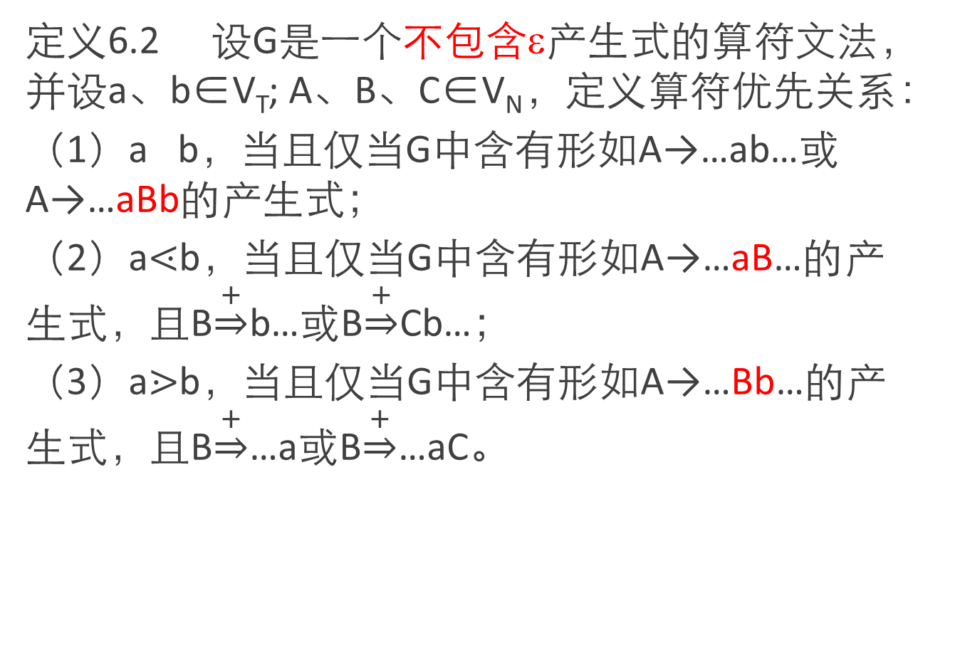
算符优先关系的定义
定义6.2 设G是一个不包含ε产生式的算符文法，并设a、b∈V_{T}; A、B、C∈V_{N}，定义算符优先关系：
（1）a b，当且仅当G中含有形如A→…ab…或A→…aBb的产生式；
（2）a⋖b，当且仅当G中含有形如A→…aB…的产生式，且B$\underset{⇒}{+}$b…或B$\underset{⇒}{+}$Cb…；
（3）a⋗b，当且仅当G中含有形如A→…Bb…的产生式，且B$\underset{⇒}{+}$…a或B$\underset{⇒}{+}$…aC。

Slide 19

FIRSTVT的构造算法
FIRSTVT(B)={b|B$\underset{⇒}{+}$b…或B$\underset{⇒}{+}$Cb…}
对于非终结符B，往下推导可能出现的首个算符
1. 若有产生式A→a…或A→Ba…，则a∈FIRSTVT(A)
2. 若a∈FIRSTVT(B)，且有产生式A → B…，则a∈FIRSTVT(A)

Slide 20

LASTVT的构造算法
LASTVT(B)={a|B$\underset{⇒}{+}$…a或B$\underset{⇒}{+}$…aC}
对于非终结符B，往下推导可能出现的末尾算符
1. 若有产生式A→…a或A→…aB，则a∈LASTVT (A)
2. 若a∈LASTVT (B)，且有产生式A → …B，则a∈LASTVT (A)

Slide 21
构造算符优先关系表
1) 关系
2）找形如A → …aB…的产生式，列出形如…aB…的符号对的⋖关系
3）找形如A → …Bb…的产生式，列出形如…Bb…的符号对的⋗关系

Slide 22
优先表向优先函数的转化—逐次加1法
1）对所有终结符a(包括#)，令f(a)＝g(a)=1(也可为任意常数)。
2）对所有终结符：
①若a ⋗ b 而f(a)≤g(b)，则取f(a) =g(b)＋1；
②若a ⋖ b 而f(a)≥g(b)，则取g(b)=f(a)+1；
③若a b 而f(a)≠g(b)，则取f(a)=g(b)=max(f(a),g(b))；
3）重复步骤2）直到f(a)、g(b)不再改变为止。若存在f(a)或g(b)值≥2n（n为终结符个数）而步骤2）还未结束，则表明该算符优先文法不存在优先函数。

Slide 23
典型习题
词法分析—有限自动机
语法分析—预测分析法
语法分析—算符优先分析
语法分析—LR分析

Slide 24
语法分析——LR分析
已知文法 G[S]: S → A
A → BaBb | DbDa
B → ε
D → ε
1、判断G是否为LR(0)、SLR(1)、LR(1)、LALR(1)文法，并说明理由；
2、从上述可采用的无冲突的分析方法中，选择一种最合适、最简单的方法构造LR分析表（构造时终结符排列顺序为 a b # ）；
3、用构造出的LR分析表，分析符号串 baba#是否为该文法的句子。分析时需包含以下4列：
步骤 状态栈 符号栈 输入串

Slide 25
四种LR文法的判断
构造LR(0)项目集规范族；
If 所有的项目集都是相容的
则为LR(0)文法；
Else if 冲突可以通过考察非终结符的FOLLOW集来解决
则为SLR(1)文法；
Else 构造LR(1)项目集规范族
If 任何项目集中都不存在动作冲突
则为LR(1)文法；
对LR(1)项目集规范族进行同心集的合并
合并之后仍不存在冲突，则为LALR(1)文法。

Slide 26
四种LR文法的能力范围
LR(0)
SLR(1)
LR(1)
LALR(1)

Slide 27

解题步骤
拓广文法，增加 S’->S，并给产生式编号，求FOLLOW集
第1步：拓广文法，增加 S’->S，给产生式编号；
第2步：求非终结符S A B D的FOLLOW集。可以不求FIRST集；
第3步：从S‘→•E开始求LR(0)项目集规范族和状态转换表，或者求出识别活前缀的DFA，二者选其一；

Slide 28
解题步骤
第4步，观察项目集是否存在冲突；
第5步，冲突能否通过FOLLOW集来解决？
第6步，可以，则构造SLR(1)方法分析表，跳转到第10步；
第7步，否则，构造LR(1)项目集规范族和状态转换表，不存在冲突则为LR(1)文法；
构造LR(1)项目集的闭包函数，设I是一个项目集，
①I的任何项目∈CLOSURE(I)；
②若 [A→ α•Bβ, a]∈CLOSURE(I)，B→γ是文法的产生式， b∈V*，b∈FIRST(βa)，则[B→•γ, b]∈CLOSURE(I)；
③重复步骤②，直到CLOSURE(I)不再扩大。

Slide 29
解题步骤
第8步，合并所有的同心集；
第9步，合并后的集族不含“归约－归约”冲突，则为LALR(1)文法；
第10步，构造LALR(1)分析表；
第11步，分析串是否为文法的句子。
步骤 状态栈 符号栈 输入串

